Slide 1





Slide 2

Viết số, đọc số (theo mẫu).
1
Số gồm | Viết số | Đọc số
4 nghìn, 2 trăm, 5 chục và 6 đơn vị | 4 256 | Bốn nghìn hai trăm năm mươi sáu
2 chục nghìn, 7 nghìn, 5 trăm, 4 chục và 4 đơn vị | ?
8 chục nghìn, 5 trăm, 2 chục và 5 đơn vị | ?
3 triệu, 2 trăm nghìn, 4 chục nghìn, 6 nghìn, 3 trăm và 4 đơn vị | ?
27 544
Hai mươi bảy nghìn năm trăm bốn mươi tư
Tám mươi nghìn năm trăm hai mươi lăm
80 525
Ba triệu hai trăm bốn mươi sáu nghìn ba trăm linh tư
3 246 304

Slide 3
Đặt tính rồi tính
2
2 667 + 3 825
8 274 – 4 516
324 x 14
74 165 : 5

Slide 4
3
Sắp xếp các số 3 142; 2 413; 2 431; 3 421:
a) Theo thứ tự từ bé đến lớn.
2 413; 2 431; 3 142; 3 421.
b) Theo thứ tự từ lớn đến bé.
3 421; 3 142; 2 431; 2 413.

Slide 5
4
Trong ba ngày, mỗi ngày cửa hàng bán được số mét vải lần lượt là: 45 m, 38 m, 52 m. Hỏi trung bình mỗi ngày cửa hàng bán được bao nhiêu mét vải?
Bài toán hỏi gì?
Bài toán cho biết gì?

Slide 6
4
Bài giải
Số mét vải bán được trong 3 ngày là:
45 + 38 + 52 = 135 (m)
Trung bình mỗi ngày cửa hàng bán được là:
135 : 3 = 45 (m)
Đáp số: 45 m vải

Slide 7
5
Một mảnh đất hình chữ nhật có chiều rộng 15 m, chiều dài gấp 2 lần chiều rộng. Tính chu vi và diện tích mảnh đất đó.
Phương pháp giải
Tìm chiều dài = chiều rộng x 2
Chu vi = (chiều dài + chiều rộng) x 2
Diện tích = chiều dài x chiều rộng

Slide 8
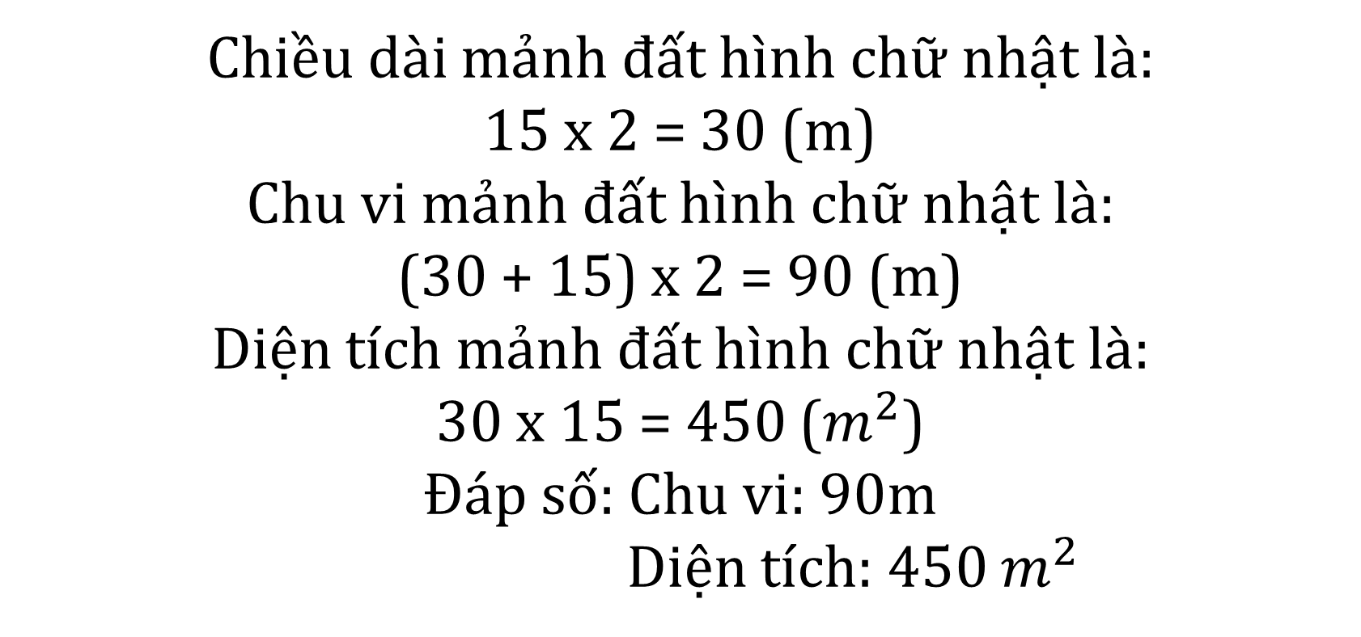
5
Bài giải
Chiều dài mảnh đất hình chữ nhật là:
15 x 2 = 30 (m)
Chu vi mảnh đất hình chữ nhật là:
(30 + 15) x 2 = 90 (m)
Diện tích mảnh đất hình chữ nhật là:
30 x 15 = 450 ($m^{2}$)
Đáp số: Chu vi: 90m
Diện tích: 450 $m^{2}$

